Slide 1
MPeDistrict पोर्टल की सेवाओं का प्रदाय
राज्य लोक सेवा अभिकरण,
लोक सेवा प्रबंधन विभाग
म.प्र. शासन

Slide 2
पदाभिहित अधिकारी लॉगिन

Slide 3
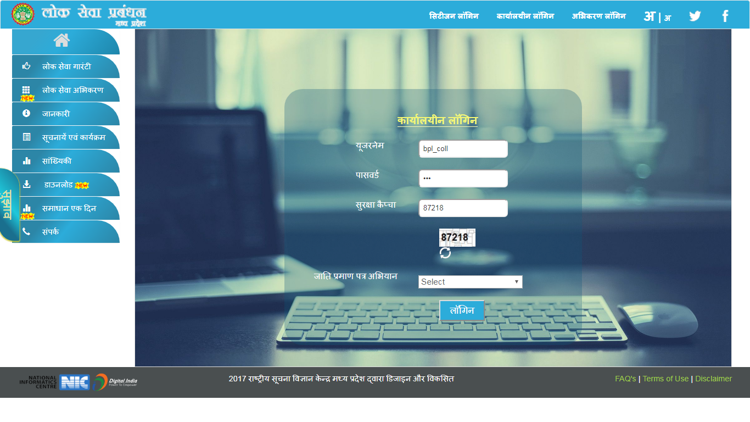
पदाभिहित अधिकारी लॉगिन

Slide 4
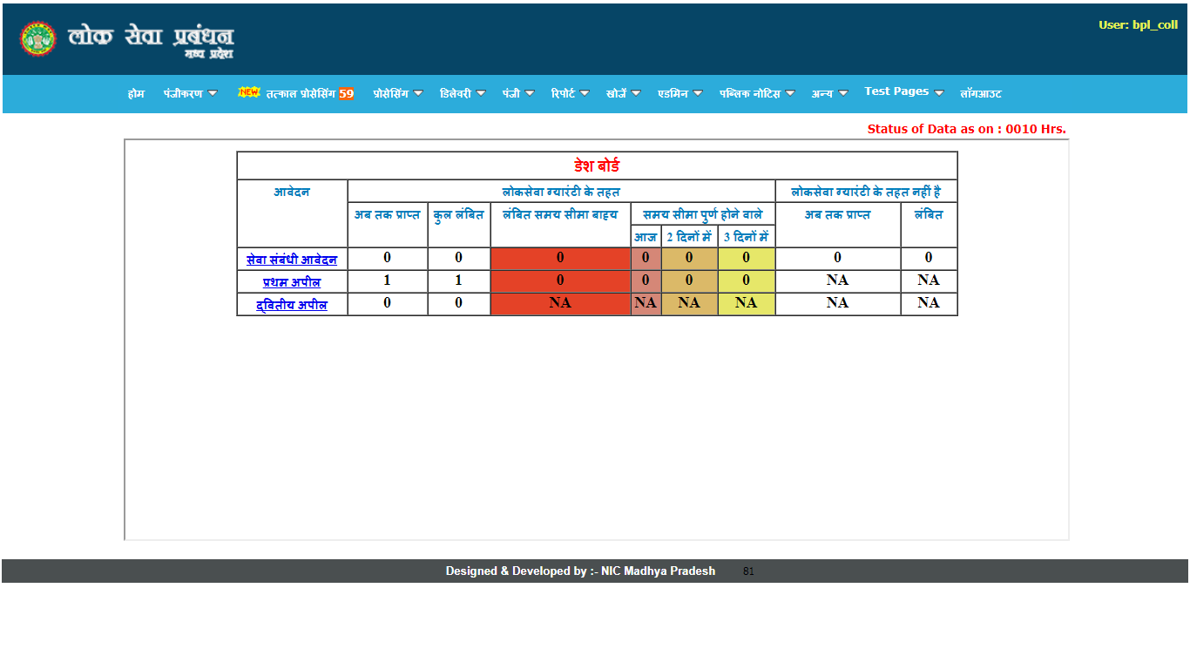
सेवाओं के निराकरण हेतु

Slide 5
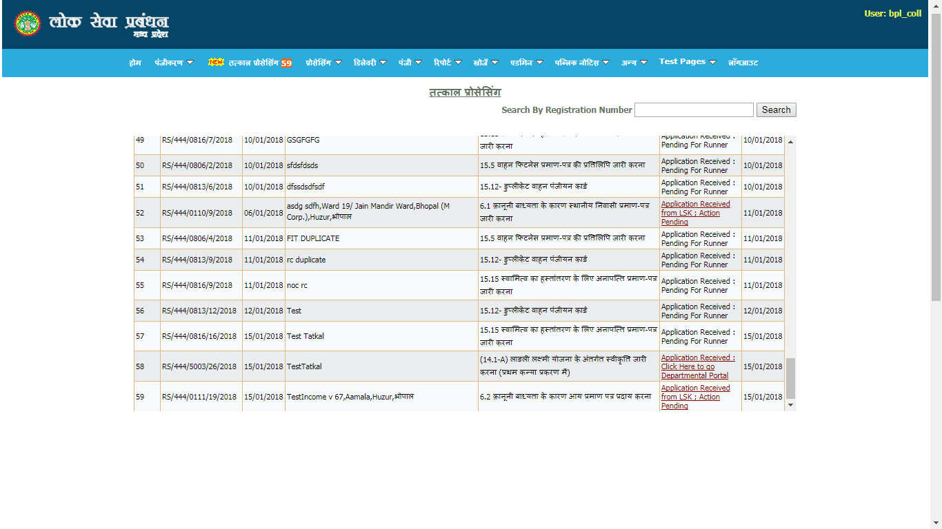
सेवाओं के निराकरण हेतु

Slide 6
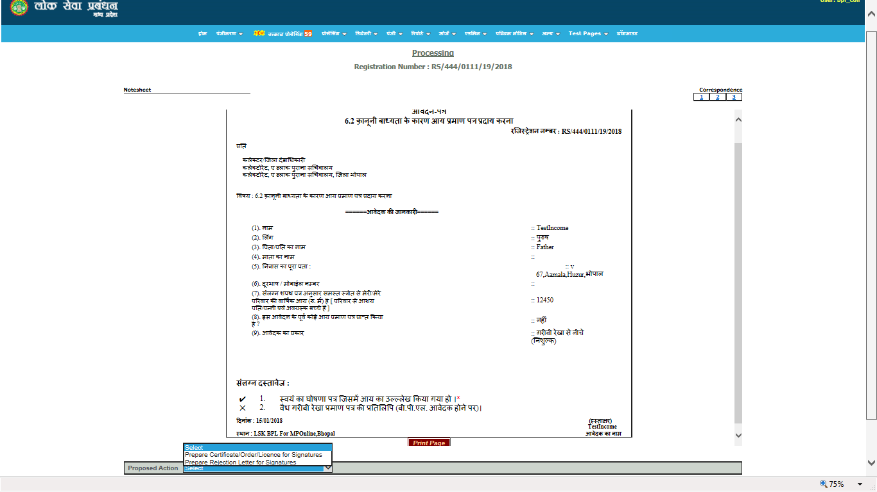
सेवाओं के निराकरण हेतु

Slide 7
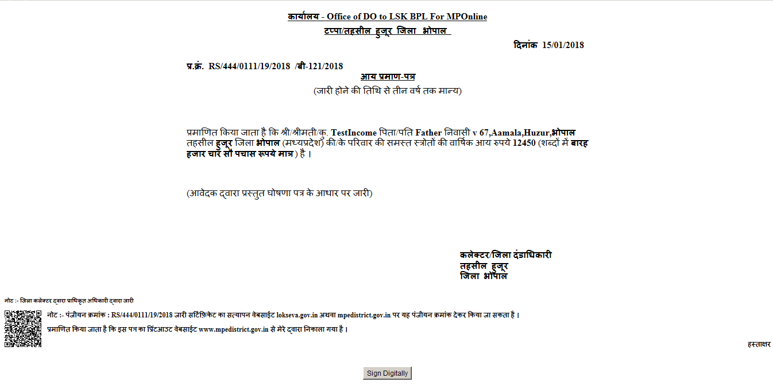
सेवाओं के निराकरण हेतु

Slide 8
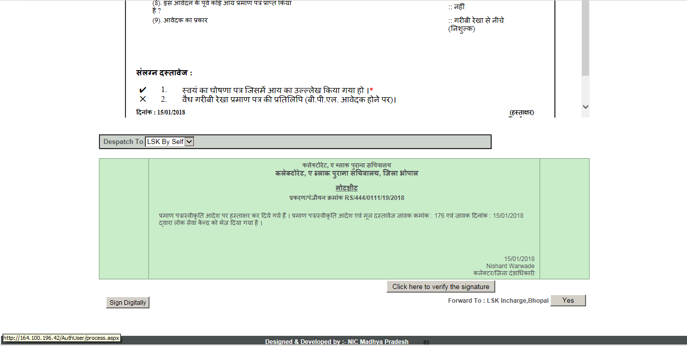
सेवाओं के निराकरण हेतु

Slide 9
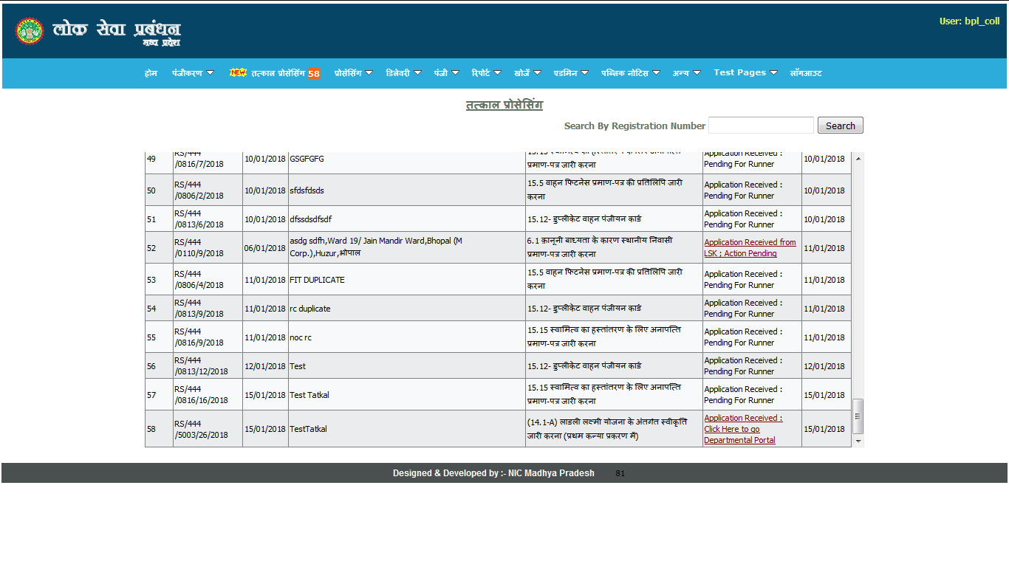
सेवाओं के निराकरण हेतु

Slide 10
धन्यवाद

